Slide 1


“一信通”介绍
1

Slide 2

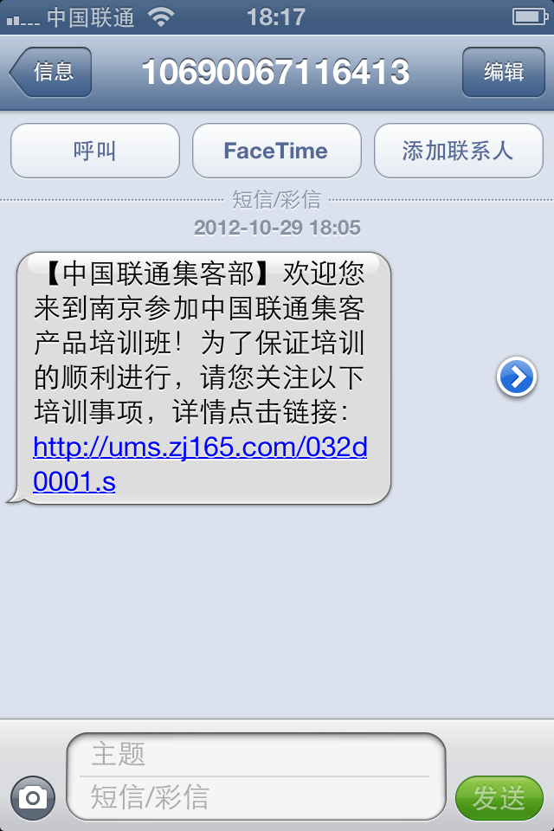
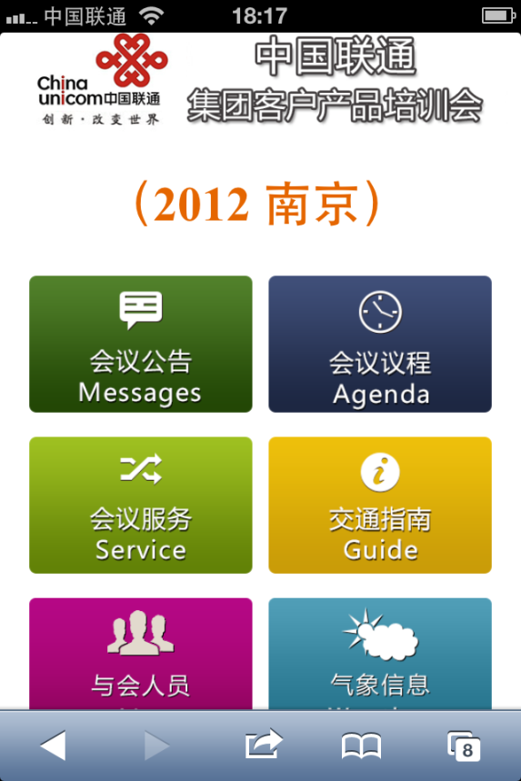
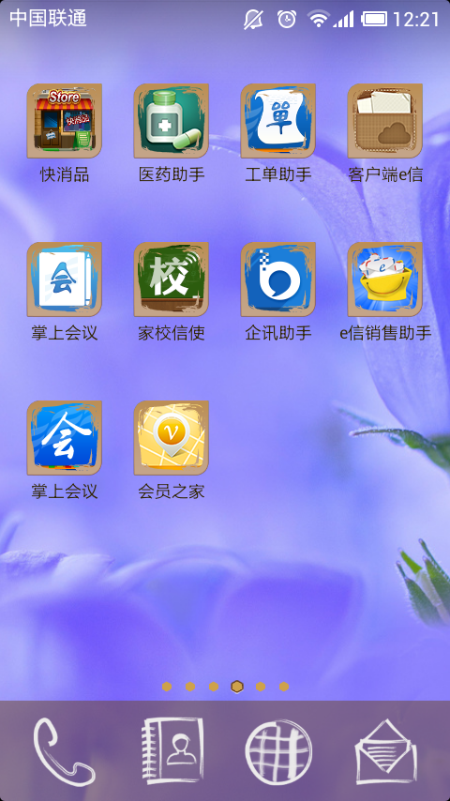
简介
    一信通信息服务平台，提供 “e信服务”、“定制化APP”、“集团短信”等信息服务产品，高度融合了短信、彩信、网址、电话通信、手机客户端应用等能力，具有强大的交互能力和丰富的展现形式，企业可以进行信息的自主制作、发布、管理及数据收集，有助于中小企业在运营、营销、服务等方面化繁为简，提高精细化营销服务能力， 解决信息传递，实现高效互动，全面满足企业的信息化需求。
    目前全国已有一万三千多家企业客户，涵盖了各行各业。一信通将在中国中小企业的信息化发展建设中发挥越来越重要的作用。

Slide 3
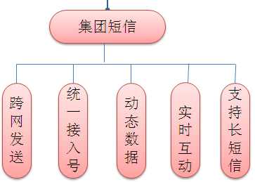
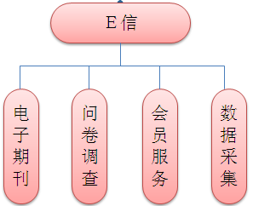
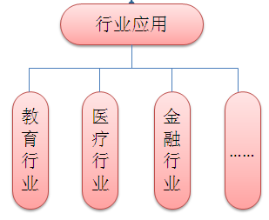
产品功能
一信通信息服务平台

Slide 4
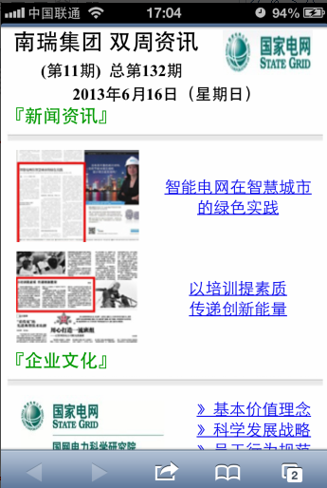
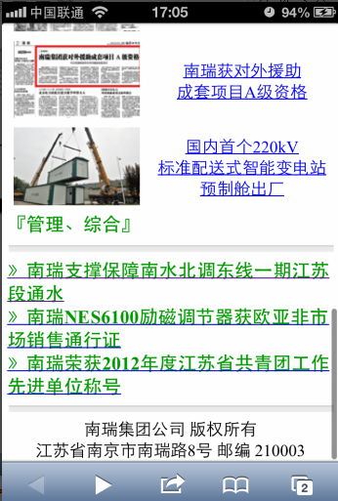
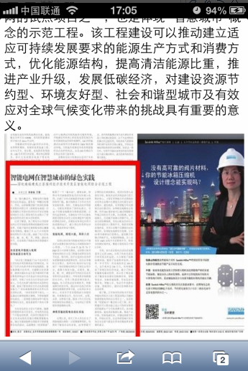
配图解说：企业客户应用案例－企业期刊
1、E信信息承载量大
2、自由编辑，灵活应用
3、图文并茂展现，丰富多彩
4、取代传统纸质报刊，可节省印刷、物流等成本
5、客户可以随时随地查看期刊，显著提高客户参与度。

Slide 5
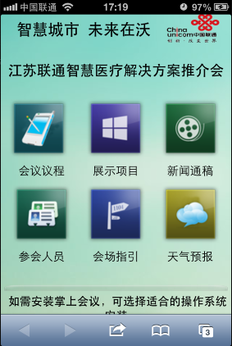
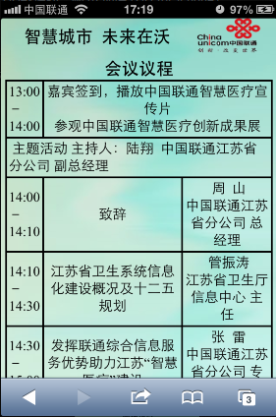
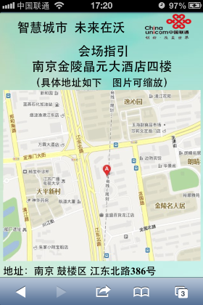
配图解说：企业客户应用案例－会议服务
通过e信可将会议议程、会议地点、会议时间、行车路线、参会人员以及会议天气这六个模块信息进行图文并茂的表达，同时能及时了解与会者是否查看到E信（数据留痕功能）。达到无纸化会议的要求，便捷与会人员随时获取会议相关资料。

Slide 6
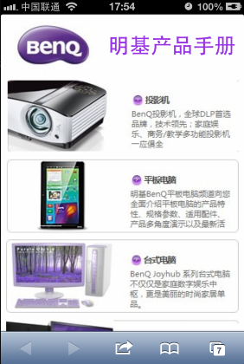
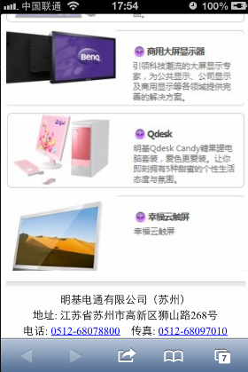
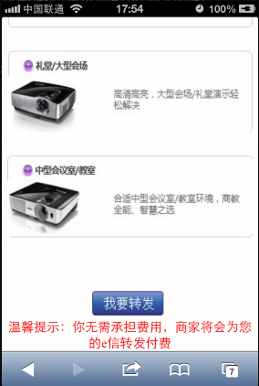
配图解说：企业客户应用案例－产品手册
通过手机e信向客户展现公司最新产品、资讯新闻，轻松便捷，
可一键转发、在线支付、实时互动等。

Slide 7

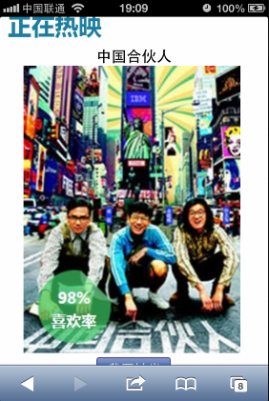
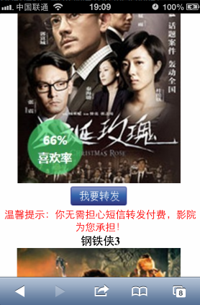
配图解说：企业客户应用案例－媒体影院
将电影院最新活动信息、最新影讯等信息通过e信发布到会员手机，会员手机在线了解影院最新的电影讯息，并可在线预约。同时还可以将信息通过e信转发给朋友，帮助电影院拓展宣传。

Slide 8
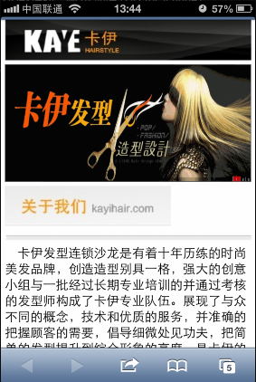
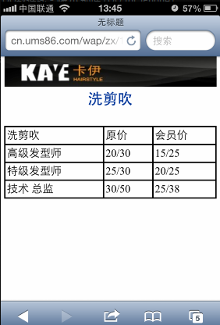
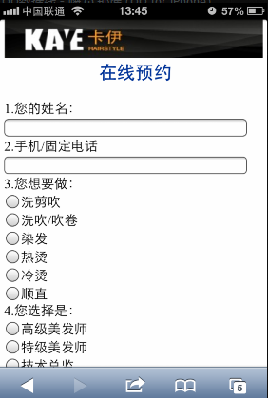
配图解说：企业客户应用案例－连锁美容
1）通过e信向会员客户发送各类促销/店庆活动、美容优惠券等推广活动，最新理发师、发型介绍等相关最新资讯。
2）定时告知会员所拥有的积分、消费卡余额，同时客户可以在线兑换消费积分，通过积分可以在线兑换某种美容服务或产品。

Slide 9
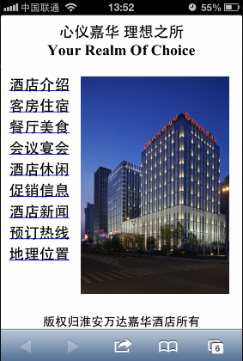
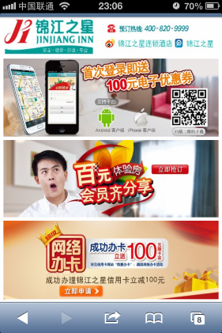
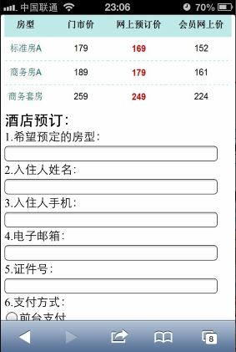
配图解说：企业客户应用案例－酒店行业
1）预订成功后向预订人发送预定成功提醒，包含地址、地图、房间类型、入住时间、保留期限、联系电话等详细信息，方便入住客人提前了解酒店环境和周边环境。
2）向入住客人发送温馨的欢迎信息，周边服务信息/退房时间提醒；客人入住期间或者退房以后及时发送离店关怀、服务满意度调查，跟入住客人保持互动。
3）向入住过酒店非会员客户发送会员招募信息，挖掘会员商机。

Slide 10
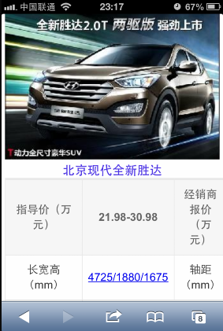
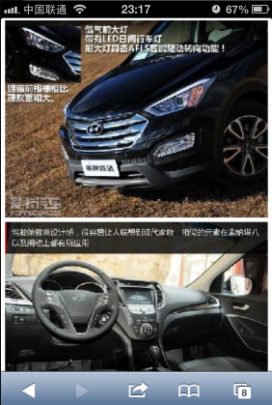
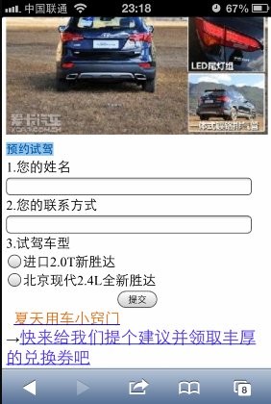
配图解说：企业客户应用案例－汽车行业
1）向4S店会员客户推介新车、预约试驾、优惠活动信息。
2）向4S店会员进行满意度调查，提升服务质量。
3）组织车友活动，通过e信组织活动，将相关行程安排、活动细则等信息通过e信发送给车友会员
4）向4S店会员通过e信发布最新保养活动信息和保养服务项目和报价，同时在线预约维修保养。

Slide 11
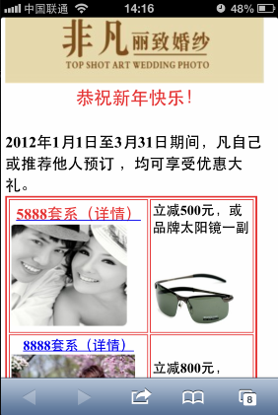
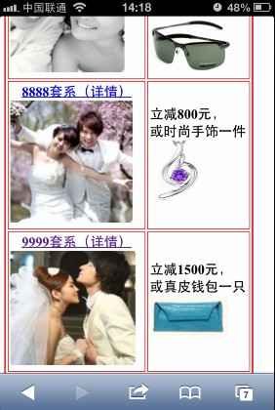
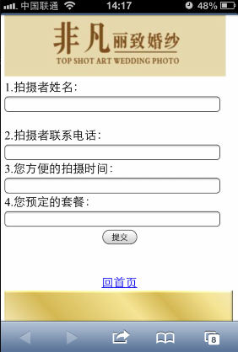
配图解说：企业客户应用案例－婚纱摄影
1）辅助电台到电视广告，通过信息点播（用户发送某关键字到某个接入号，即可收到一条e信），了解影楼作品和促销套餐内容、价格、服务范围等详细信息。
2）向目标客户发送附有产品宣传的节日/生日/婚庆祝福，发掘潜在的商机。

